Slide 1
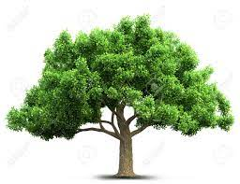


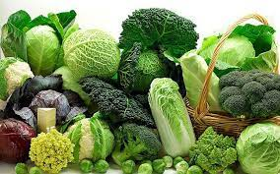
BÀI 6 DỰ ÁN
TRỒNG RAU AN TOÀN

Slide 2
MỤC TIÊU BÀI HỌC
- Có nhận thức về việc lập kế hoạch, tính toán chi phí, quy trình thực hiện trồng rau an toàn.
-Thực hiện được một số công việc trog quy trình trồng và chăm sóc rau an toàn.
- Đảm bảo an toàn lao động, vệ sinh môi trường trong và sau quá trình thực hành.

Slide 3
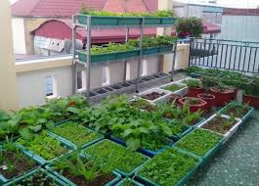
Giới thiệu
Rau xanh là một loại thực phẩm thiết yếu, không thể thiếu đối với mỗi bữa ăn của mỗi gia đình. Dự án trồng rau an toàn sẽ cung cấp cho chúng ta nguồn rau chất lượng, đảm bảo an toàn vệ sinh thực phẩm, tiết kiệm chi phí mua rau. Việc tham gia trồng rau giúp con người nâng cao sức khỏe, tinh thần vui vẻ. Mặt khác, trồng rau an toàn tạo nên một không gian xanh mát, giúp cải thiện bầu không khí trong lành, mát mẻ hơn.

Slide 4
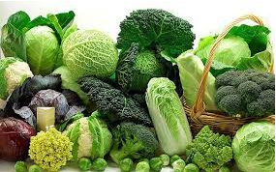
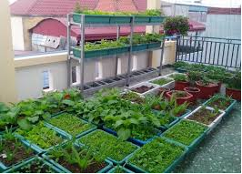
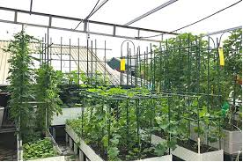
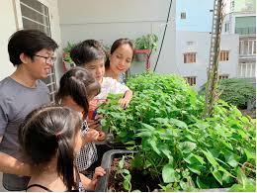
I. MỞ ĐẦU
Quan sát tranh và trả lời câu hỏi: Rau xanh có cần thiết trong các bữa ăn hàng ngày của chúng ta không ? Tại sao?
Rau xanh là một loại thực phẩm thiết yếu, không thể thiếu đối với mỗi bữa ăn của mỗi gia đình. Dự án trồng rau an toàn sẽ cung cấp cho chúng ta nguồn rau chất lượng, đảm bảo an toàn vệ sinh thực phẩm, tiết kiệm chi phí mua rau. Việc tham gia trồng rau giúp con người nâng cao sức khỏe, tinh thần vui vẻ. Mặt khác, trồng rau an toàn tạo nên một không gian xanh mát, giúp cải thiện bầu không khí trong lành, mát mẻ hơn.

Slide 5


II.Lập kế hoạch và tính toán chi phí

Slide 6

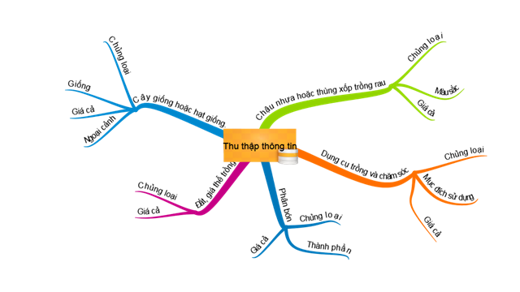
1.Lập kế hoạch và tính toán chi phí
a.Thu thập thông tin
b.Lựa chọn đối tượng, dụng cụ và thiết bị.
c.Tính toán chi phí.
STT | Nội dung | Đơn vị tính | Số lượng | Đơn giá | Thành tiền
1 | Cây giống | Cây | ? | ? | ?
2 | ... | ? | ? | ? | ?

Slide 7
2.Chuẩn bị nguyên vật liệu, dụng cụ
+Điều kiện cây giống hoặc hạt giống
+ Chậu nhựa chuyên dụng hoặc thùng xốp trồng rau
+Đất trồng (giá thể)
+Phân bón
+Dụng cụ trồng và tưới nước.
+Trong quá trình thực hiện cần đảm bảo an toàn lao động.

Slide 8
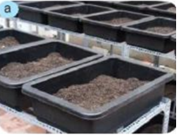
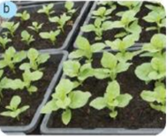
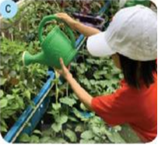
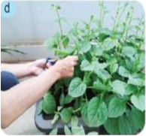
3.Hoạt động trồng, chăm sóc và thu hoạch rau.
STT | Chỉ tiêu đánh giá | Tốt | Đạt | Chưa đạt | Ghi chú
1 | Thực hành đúng quy trình, kĩ thuật
2 | Số lượng và chất lượng rau trồng được
3 | Thực hiện nội quy thực hành
4 | An toàn lao động và vệ sinh môi trường

Slide 9
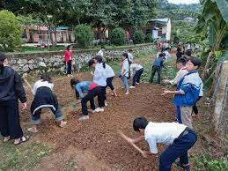
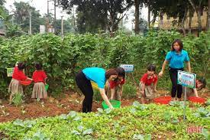
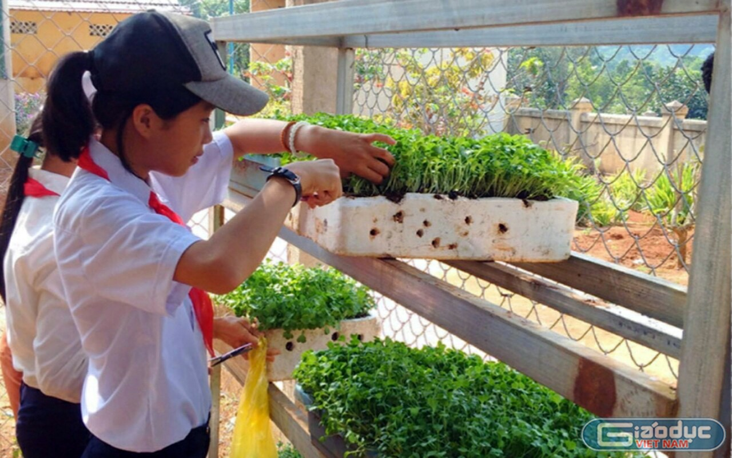
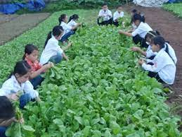
III. VẬN DỤNG
Vận dụng kiến thức vào thực tế để trồng, chăm sóc cây trồng tại vườn trường, tại nhà.

Slide 10


Bài học kết thúc

